Slide 1


Разрешение
на утверждение
Сведений об операциях
с целевыми средствами
в соответствии с пунктами 5 и 8 приказа Минфина России
N 214н от 17.12.2021
Управление Федерального казначейства по Костромской области
г. Кострома 2026 год

Slide 2
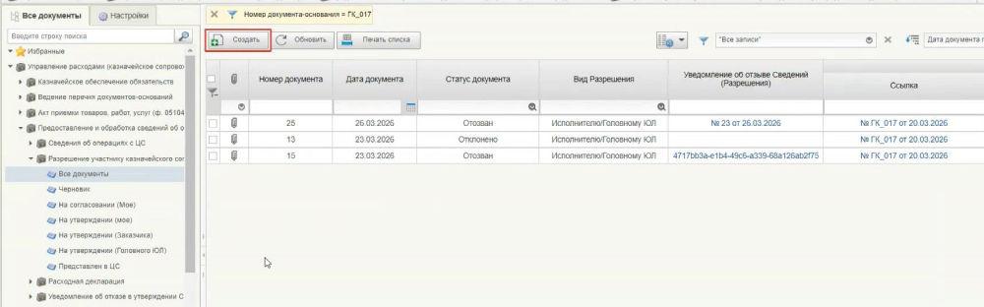
Обращение Исполнителя за Разрешением к Заказчику
Участник казначейского сопровождения (Исполнитель) в своем личном кабинете формирует проект Разрешения. В фильтр-папке «Разрешение участнику казначейского сопровождения» -> «Все документы» -> нажать кнопку «Создать».

Slide 3
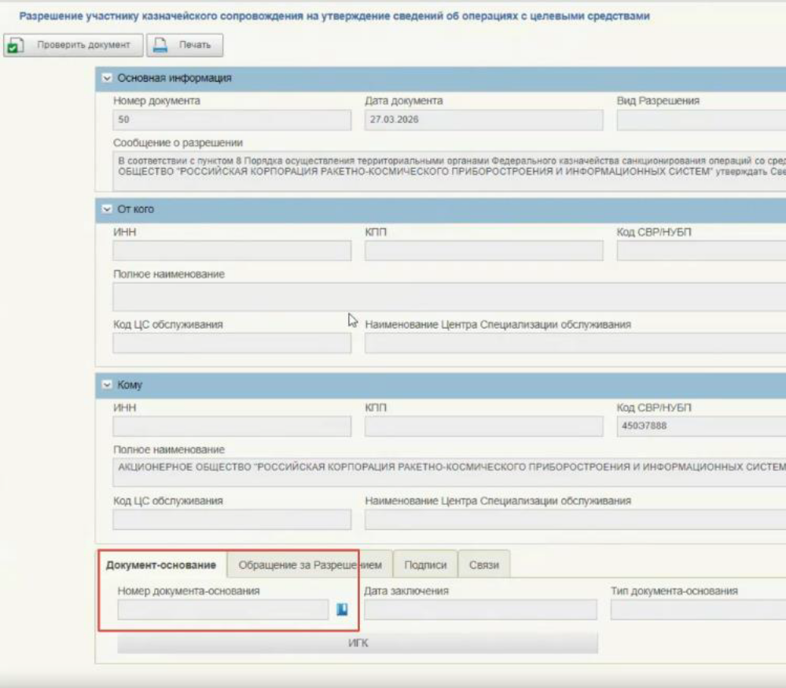
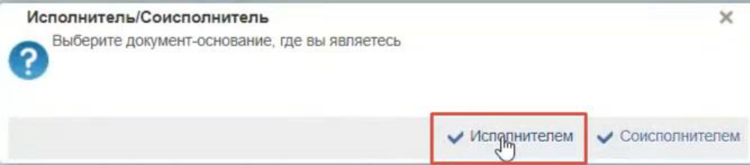
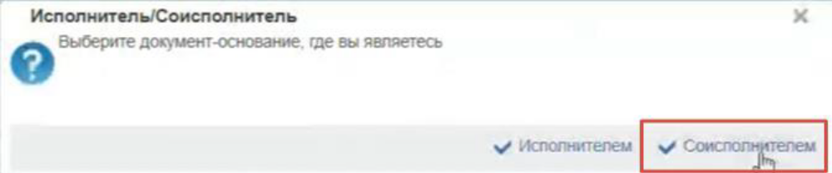
Обращение участника казначейского сопровождения за Разрешением
Для автоматического заполнения блоков «От кого» и «Кому» выбрать из справочника необходимый «Документ-основание». Если за разрешением обращается Исполнитель по контракту или юридическое лицо, создавшее обособленное подразделение (далее –Головное юридическое лицо), нажать кнопку «Исполнитель». Если обособленное подразделение нажать кнопку «Соисполнитель».

Slide 4
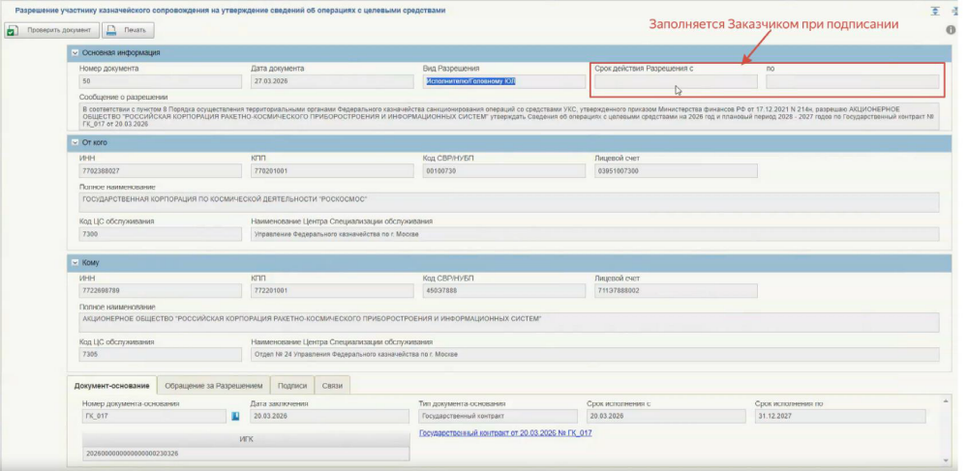
Обращение участника казначейского сопровождения за Разрешением
Пример заполненного проекта Разрешения для Исполнителя или Головного юридического лица. Срок действия Разрешения заполняется Заказчиком в своем личном кабинете.

Slide 5
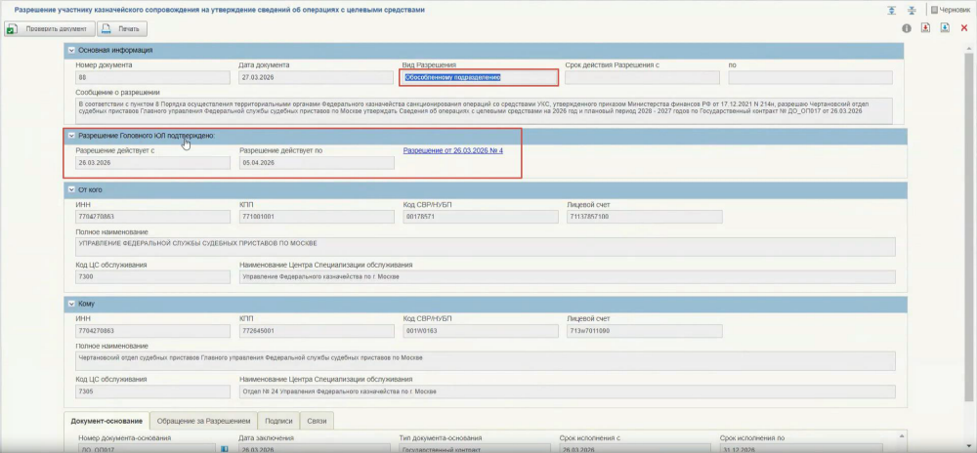
Обращение участника казначейского сопровождения за Разрешением
Пример заполненного проекта Разрешения для Обособленного подразделения. Такое Разрешение выдает Головное юридическое лицо (Головное ЮЛ) только в случае наличия у самого Головного ЮЛ разрешения от Заказчика. Блок «Разрешение Головного ЮЛ подтверждено» заполняется автоматически.

Slide 6
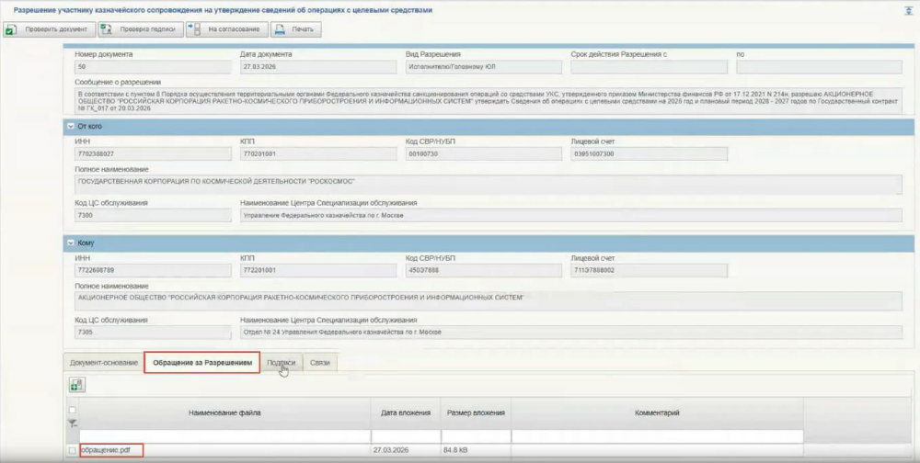
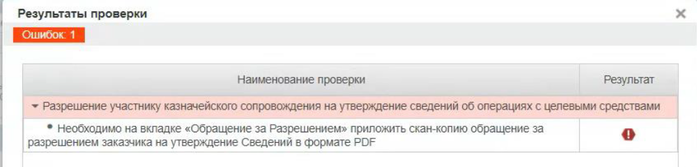
Обращение участника казначейского сопровождения за Разрешением
Далее необходимо во вкладке «Обращение за Разрешением» вложить pdf-версию Обращения (скан-копию письма на бланке организации). В противном случае, на этапе сохранения сработает блокирующий контроль. Провести согласование и подписание документа, после чего он перейдет на утверждение в личный кабинет Заказчика.

Slide 7
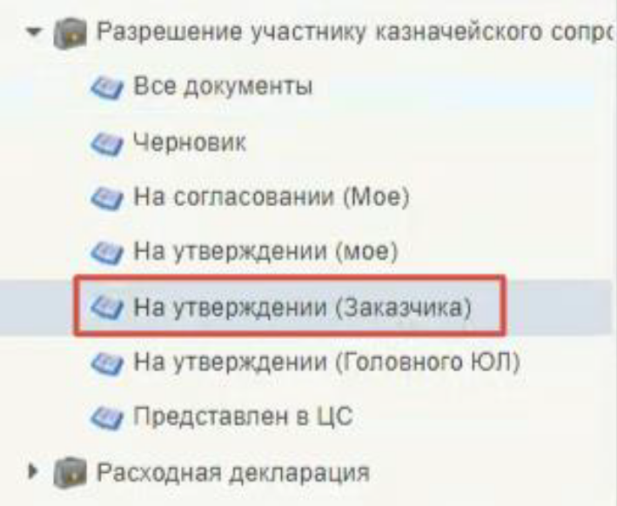
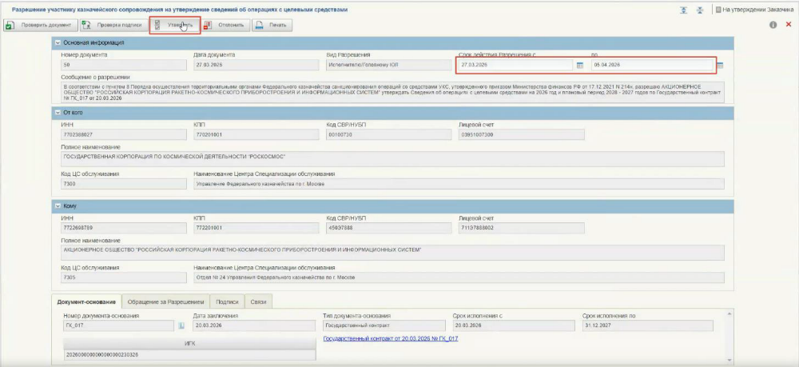
Личный кабинет Заказчика (утверждение)
Разрешения от участника казначейского сопровождения в личном кабинете Заказчика отображаются в фильтр-папке «На утверждении (Заказчика)». Для утверждения Заказчик заполняет даты срока действия Разрешения и нажимает кнопку «Утвердить». Далее документ переходит в статус «Представлен в ЦС».

Slide 8
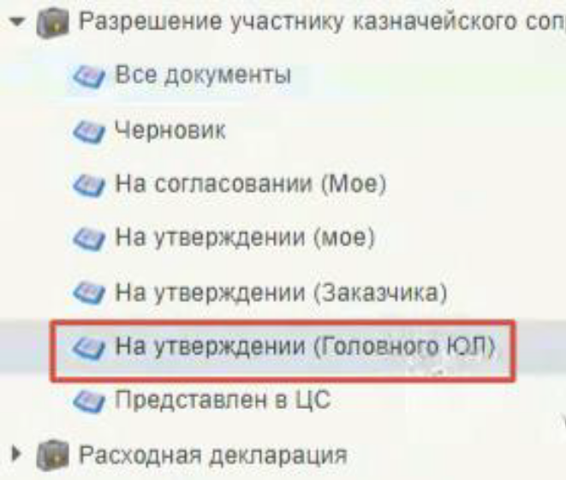
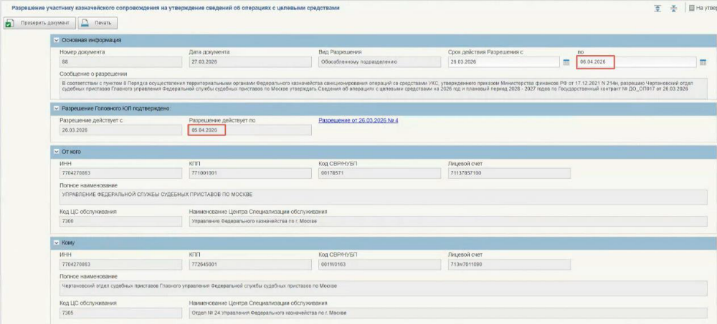
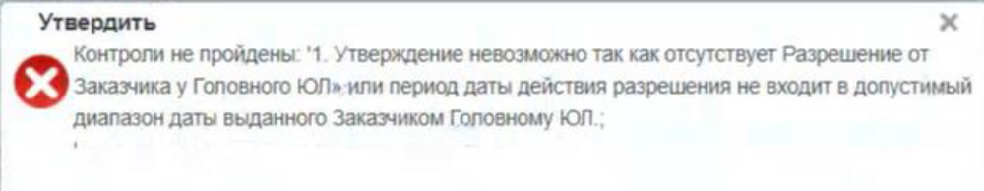
Личный кабинет Головного ЮЛ (утверждение)
Разрешения от обособленного подразделения (далее –ОП) в личном кабинете Головного ЮЛ отображается в фильтр-папке «На утверждении (Головного ЮЛ)». Для утверждения Головное ЮЛ заполняет даты срока действия Разрешения и нажимает кнопку «Утвердить».
Важно: Срок действия разрешения ОП не может выходить за пределы дат действия разрешения Головного ЮЛ (сработает блокирующий контроль).

Slide 9
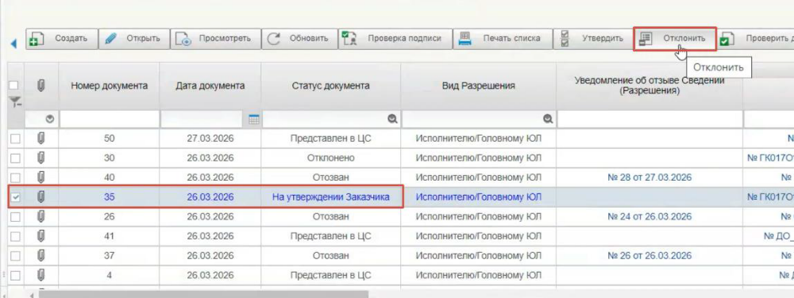
Личный кабинет Заказчика(отклонение)
Заказчик может отказать в утверждении Разрешения. Для этого необходимо выбрать Разрешение и нажать кнопку «Отклонить», указав причину. Далее документ перейдет в статус «Отклонено».

Slide 10
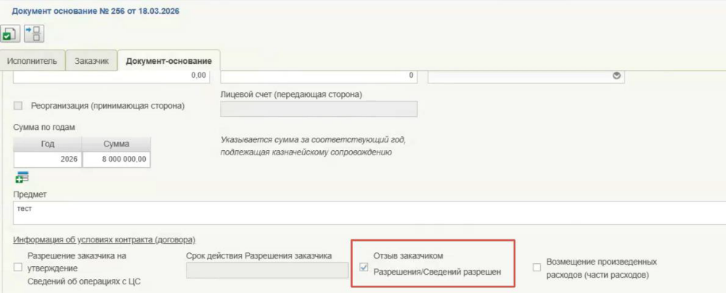
Личный кабинет Заказчика (отзыв утвержденного разрешения)
Заказчик может отозвать утвержденное разрешение только в том случае, если это предусмотрено условиями документа, обосновывающего обязательство, и отражено в Перечне документов-оснований (далее –ПДО). А именно, проставлен чек-бокс (см.скрин) одним из доступных способов:
1. Исполнитель/ТОФК (ЦС) через «изменение» в Документ-основание;
2. Заказчик через «изменение» -в Карточке-контракта/Выписке.

Slide 11
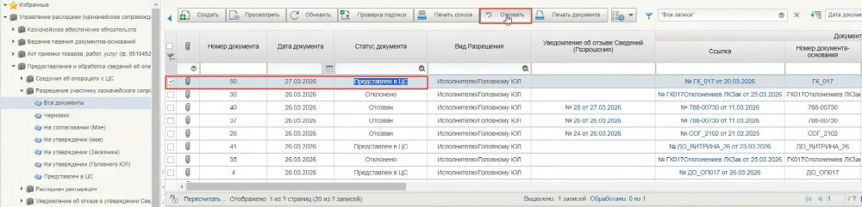
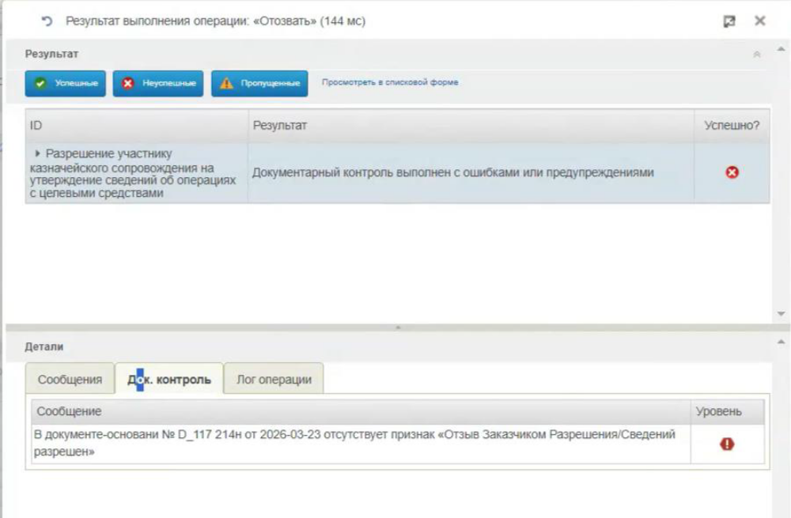
Личный кабинет Заказчика (отзыв утвержденного разрешения)
Заказчик может отозвать разрешение со статуса «Представлен в ЦС», выбрав нужное Разрешение и нажав на кнопку «Отозвать». При этом осуществляется блокирующий контроль на наличие признака «Отзыв Разрешения Заказчиком разрешен» в ПДО (см.предыдущийслайд).

Slide 12
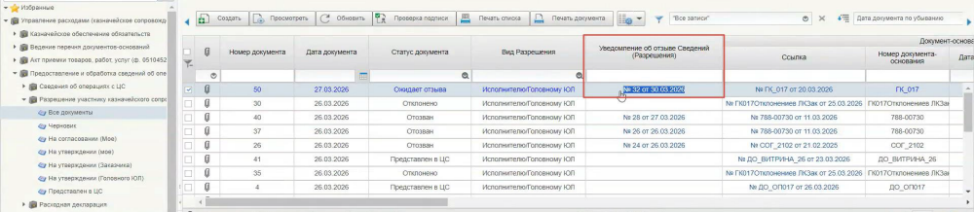
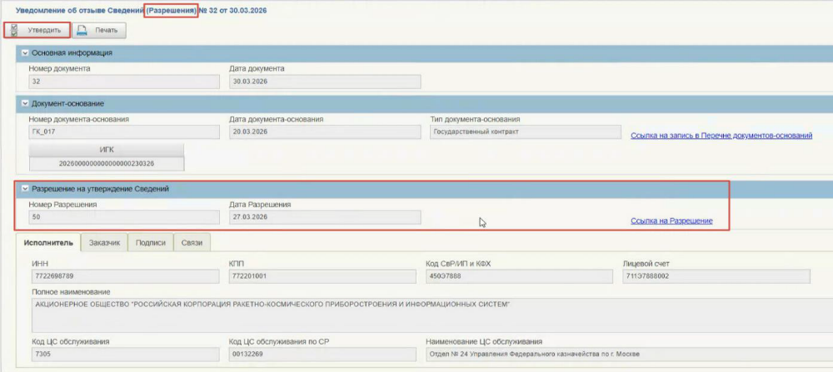
Личный кабинет Заказчика (отзыв утвержденного разрешения)
Если контроль пройден, то Разрешение переходит на промежуточный статус «Ожидает отзыва». Для завершения процедуры Заказчику требуется подписать «Уведомление об отзыве Сведений (Разрешения)», которое в соответствии с абзацем 5 пункта 8 Порядка № 214н направляется участнику казначейского сопровождения в момент отзыва. Далее «Разрешение» переходит в статус «Отозван».

Slide 13
Спасибо за внимание!
г. Кострома 2026 год

